Slide 1

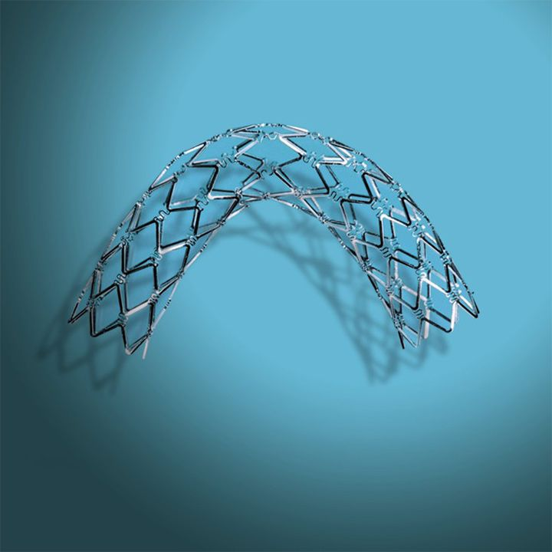

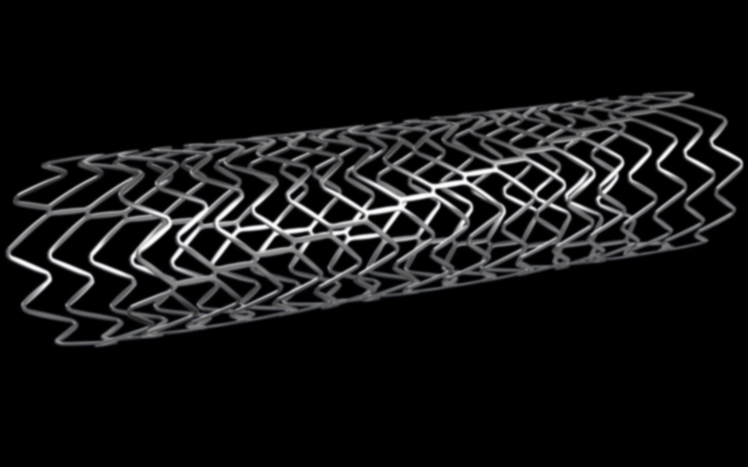
Génération de modèle géométrique de maille de stent
Master 2 Imagerie et Technologie pour la Médecine
echMed
Préparé par : Hadi YEHYA et Meryem sikouky
Encadré par : prof. Laurent sarry
Présenté à : prof. Laurent TRASSOUDAINE et prof. Emilie PERY

Slide 2
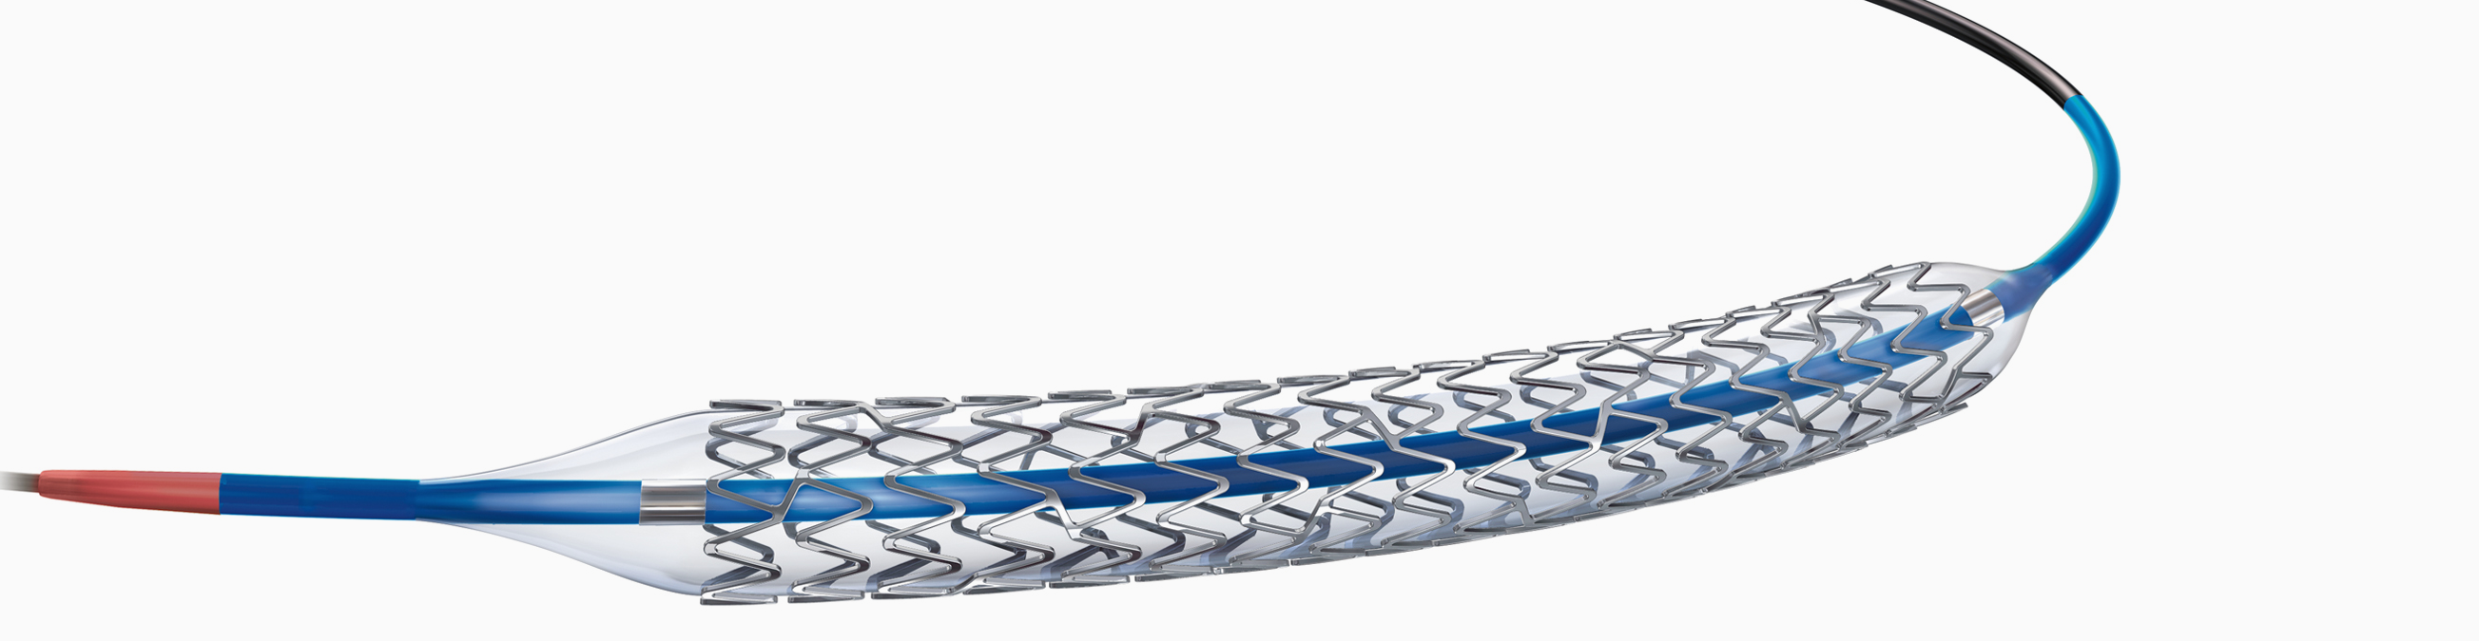
plan
I. Contexte médical
Anatomie des artères coronaires
II. Les stents
Définition
Maladies coronariennes
Traitement
Composants
Propriétés
III. Objectif
IV. Méthodes
Courbes paramétrées
Courbes de Bézier
Types d’images
V. Outils
Inkscape
SVGPathTools
OOP
Bases de données
VI. Implémentation
Réalisation des schémas
Lecture et manipulation des chemins SVG
Echantillonnage
Equidistant
Basé sur la courbure
Interface
Fichiers CSV
VII. Conclusion et perspectives
1

Slide 3
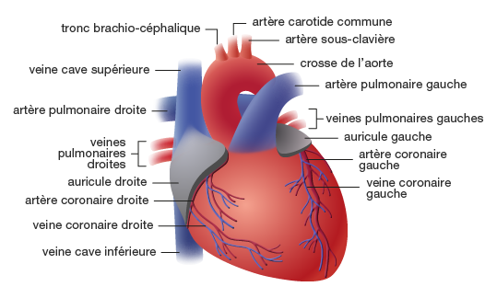
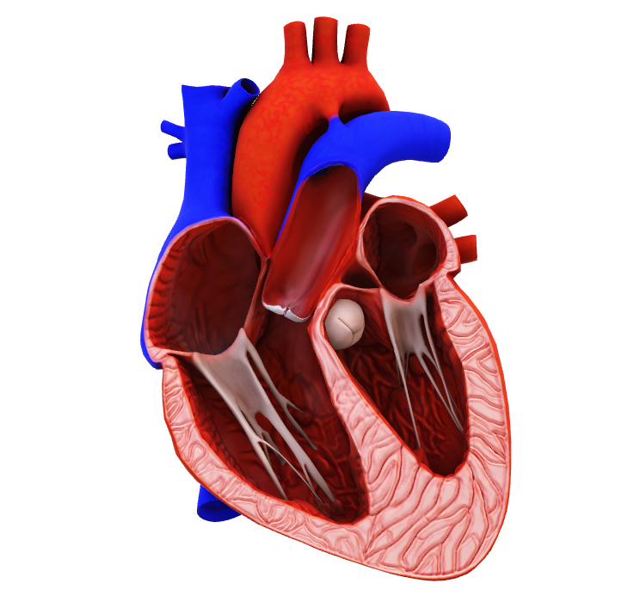
I. Contexte médical
Anatomie des artères coronaires
3 à 5 mm pour l’artère coronaire gauche.
2 à 3 mm pour l’artère coronaire droite
2

Slide 4
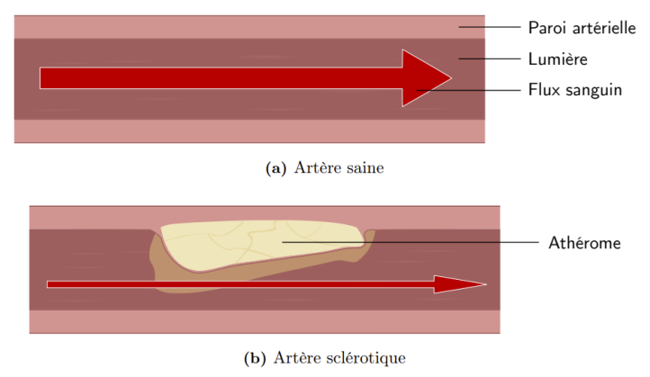

I. Contexte médical
Maladies coronariennes
Artères coronaires obstrués par une accumulation de matières grasses.
3

Slide 5
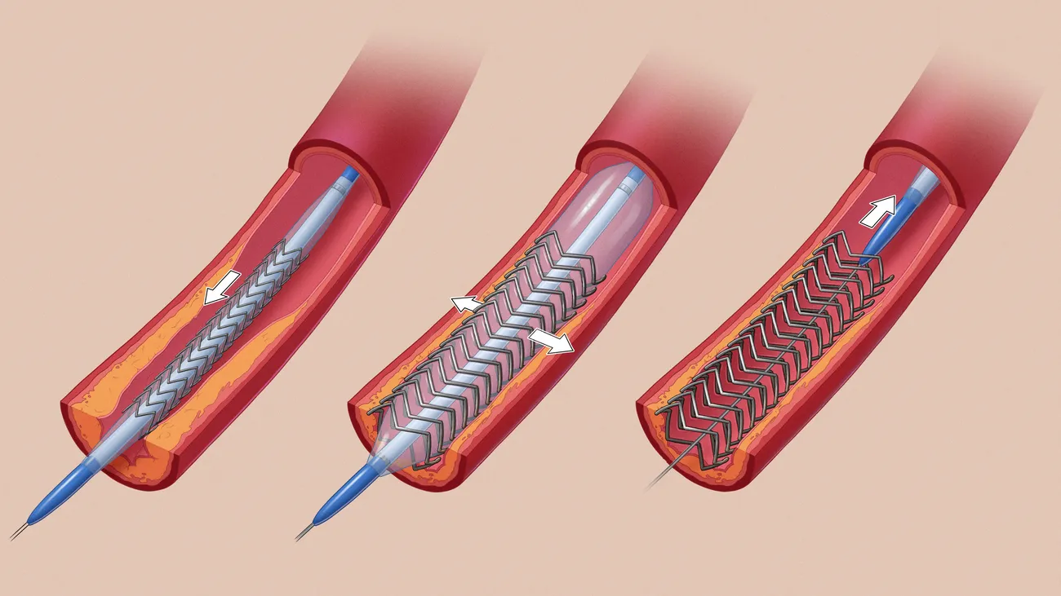
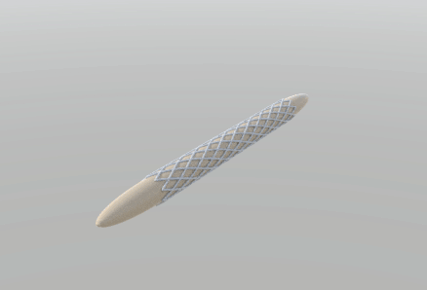
I. Contexte médical
Traitement interventionnel
1. Insertion de cathéter
2. Gonflage de ballon pour débloquer l’artère
3. Stent fixé
4

Slide 6
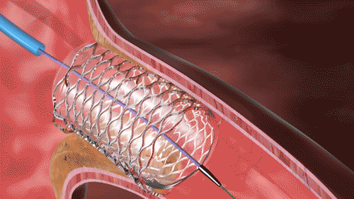
5

Slide 7
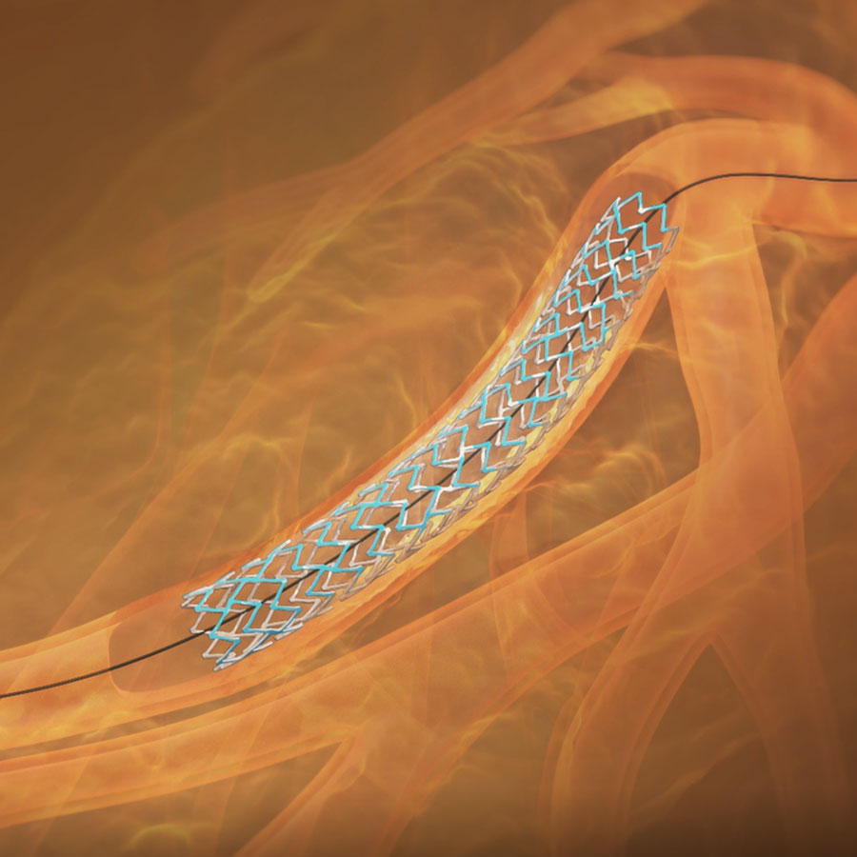
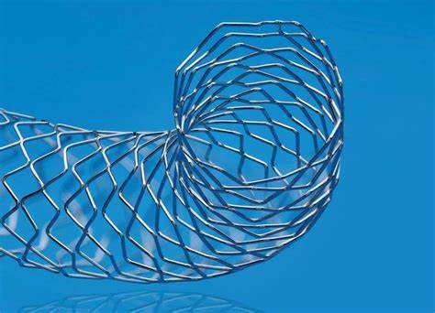
II. Les stents
Définition
Les stents sont des endoprothèses qui maintiennent ouvertes les artères rétrécies, prévenant les crises cardiaques.
6

Slide 8
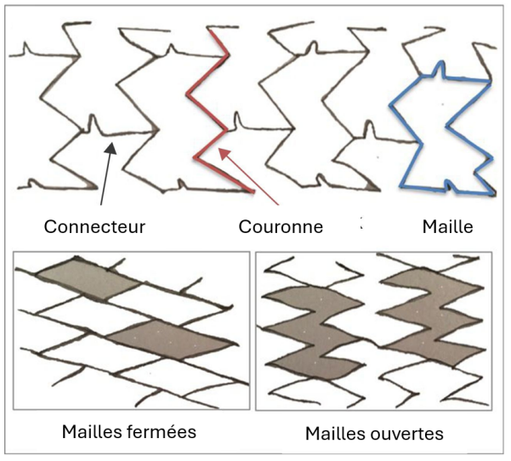
II. Les stents
Composants
Maille : assure l’élargissement correcte du stent
Connecteurs : assure la flexibilité du stent
Couronne : assure la fixation du stent
7

Slide 9
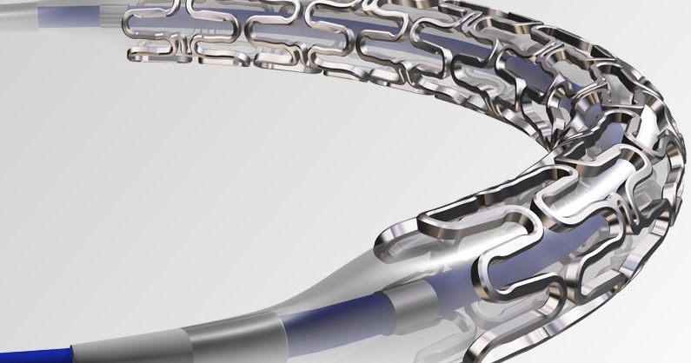
II. Les stents
Propriétés
Flexibilité cruciale pour le pliage et l’expansion du stent vasculaire.
Résistance élevée à la fatigue, soutien des charges physiologiques récurrentes.
Compatibilité biologique optimale, réduisant les risques de complications vasculaires.
8

Slide 10

III. Objectif
Ce projet vise à créer une représentation géométrique détaillée des mailles des stents, utilisant des courbes de Bézier via Inkscape, puis importées et manipulées en Python avec SVGPathTools. Le résultat final sera des schémas échantillonnés en format CSV qui feront ensuite l’objet d’une combinaison des mailles en couronnes et des couronnes en stent.
9

Slide 11
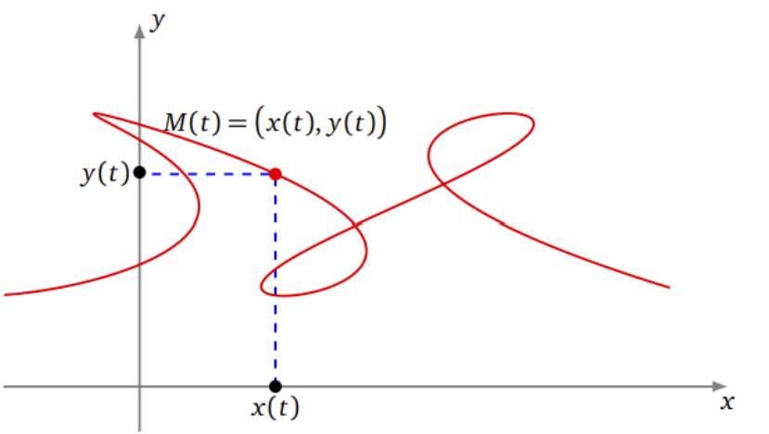
IV. Méthodes
Courbes paramétrées
Les courbes paramétrées, définies mathématiquement, sont des outils essentiels en modélisation géométrique, offrant une flexibilité précise et un contrôle efficace pour représenter des formes complexes, fluides, et continuellement lisses à partir de points de contrôle.
10

Slide 12
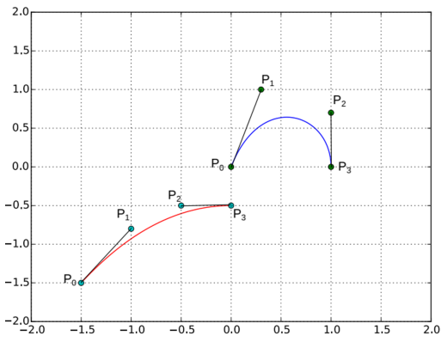
IV. Méthodes
Courbes de Bézier
Adopter les courbes de Bézier cubiques pour modéliser précisément les mailles d'un stent, offrant un équilibre optimal simplicité-flexibilité.
Courbe de Bézier cubique :
11

Slide 13
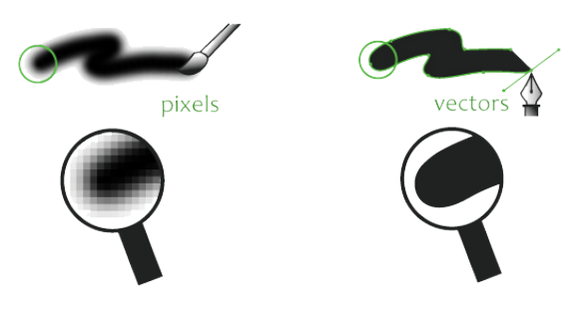


IV. Méthodes
Types d’images
Un fichier SVG basée sur XML le rend modifiable avec des éditeurs de texte classiques, offrant une grande flexibilité pour les développeurs et les designers.
12

Slide 14



V. outils
Inkscape
Sélection de l’outil Courbe de Bézier
Création de forme en définissant des trajets
Utilisation de l’outil Node pour affiner les courbes
Optimisation des points de contrôle
Enregistrem-ent du résultat au format SVG
13

Slide 15
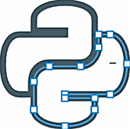
V. outils
SVGPathTools
Lecture, écriture et affichage de fichiers SVG contenant des éléments Path et autres éléments SVG
Conversion de segments de chemin de Bézier en objets polynomiaux numpy. Poly1d
Conversion de polynômes (sous forme standard) en leur forme de Bézier
Calcul des dérivées
14

Slide 16

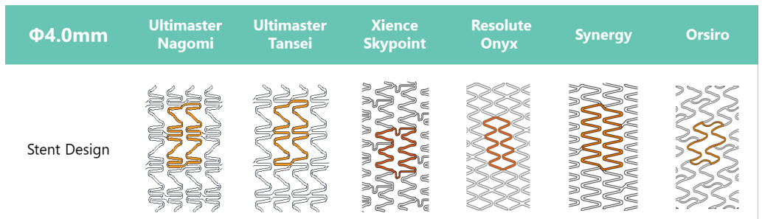
V. outils
Base de données
Les schémas longitudinaux de stents de divers constructeurs sont utilisés comme base. Les résultats du modèle "Synergy" seront présentés, les autres en annexes.
15

Slide 17
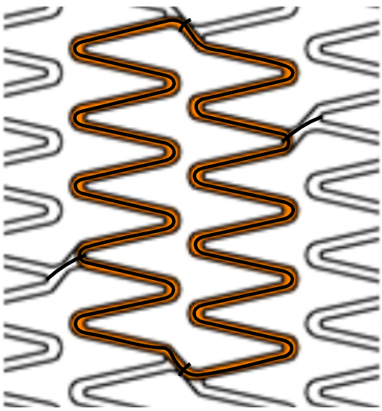
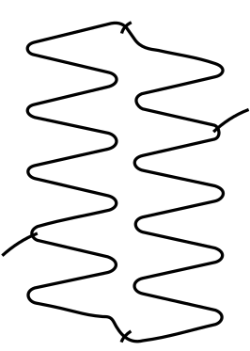
VI. Implémentation
Réalisation des schémas
Création de notre modèle géométrique des mailles et des connecteurs du stent.
Le résultat se compose de cinq chemins : un correspondant à la maille et quatre autres associés à chaque connecteur (gauche, droite, haut et bas).
16

Slide 18

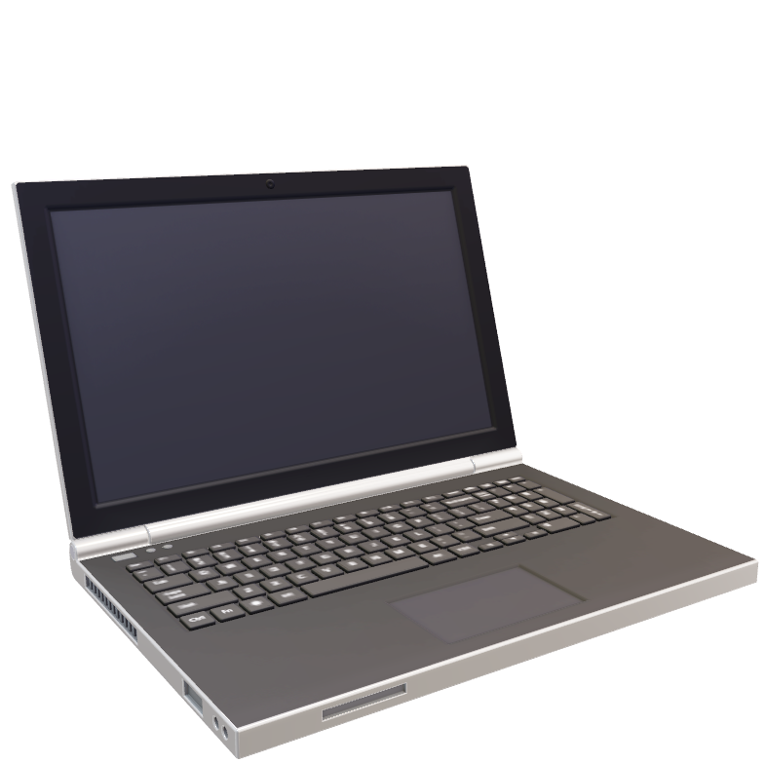
VI. Implémentation
Lecture et manipulation des chemins SVG
Initialisation et Préparation des Données
Analyse de la Forme Générale
Détail des Chemins et Segments
Conversion et Manipulation Mathématique
Calcul des Longueurs et Détermination des Extrémités
Détection des Intersections
SVGPathTools
17

Slide 19
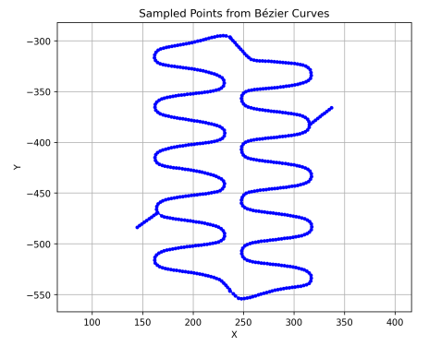
VI. Implémentation
Echantillonnage : Equidistant
- Initialiser avec un objet ‘SvgPathOperator’.
- Calculer la distance uniforme.
- Parcourir la liste des segments du stent, ajoutant des points équidistants à la liste ‘sampled_points‘.
18

Slide 20
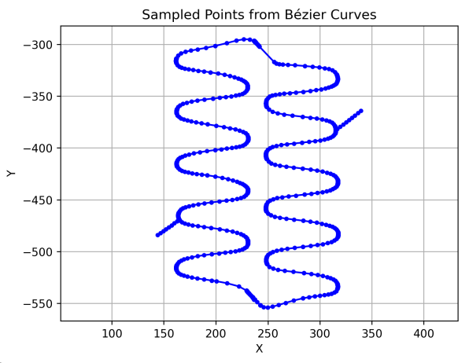
VI. Implémentation
Echantillonnage : Basé sur la courbure
- La classe ‘CurvatureSampler‘ est initialisée avec un objet ‘SvgPathOperator‘.
- Le nombre de points d'échantillonnage pour chaque courbe est proportionnel à la courbure de cette courbe par rapport à la courbure totale de l'ensemble des courbes.
19

Slide 21
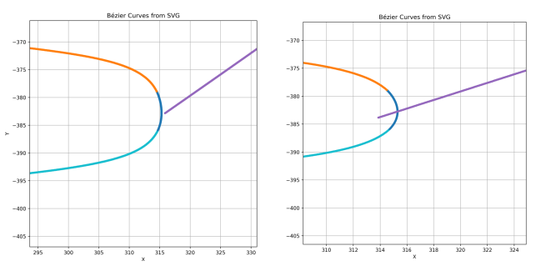
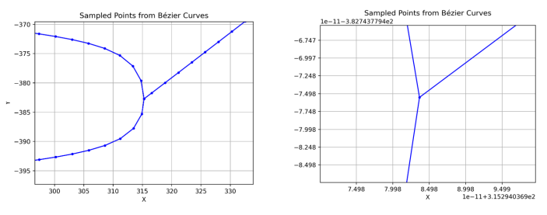
VI. Implémentation
Correction
20

Slide 22
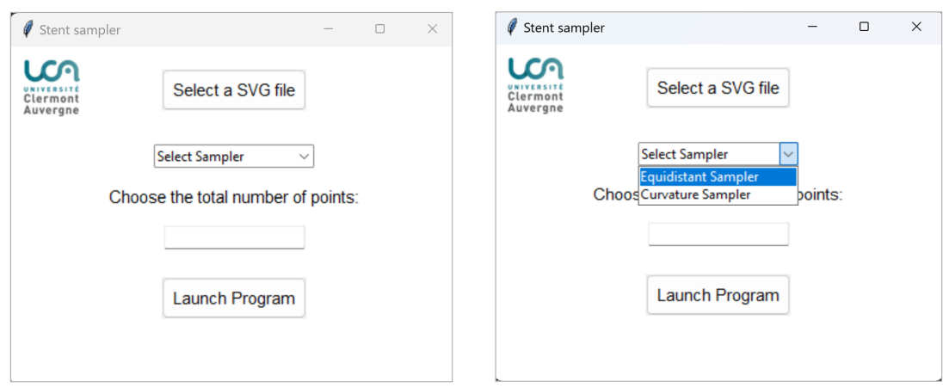
VI. Implémentation
Interface
21

Slide 23
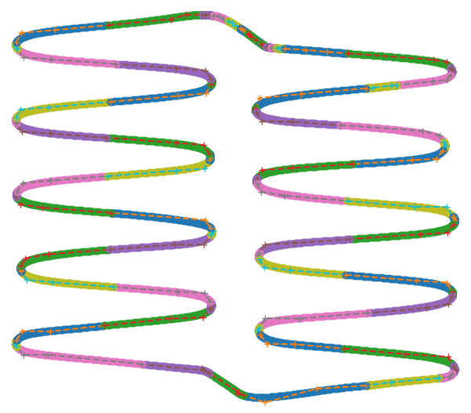

VI. Implémentation
Fichiers CSV
La classe ‘Visualiser‘ a pour but de visualiser et enregistrer les points échantillonnés à partir des courbes de Bézier. La classe peut travailler avec des échantillons basés sur l’équidistance ou sur la courbure, en utilisant respectivement ‘EquidistantSampler‘ ou ‘CurvatureSampler’.
22

Slide 24
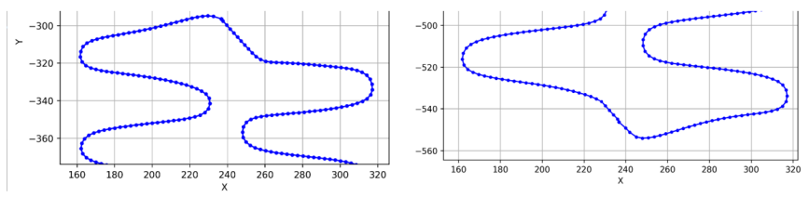
VII. Conclusion
Limitations
22

Slide 25
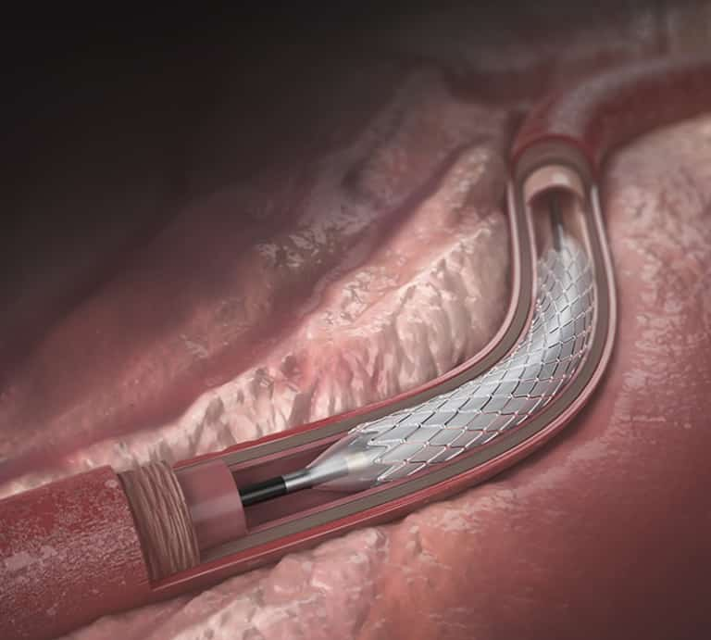
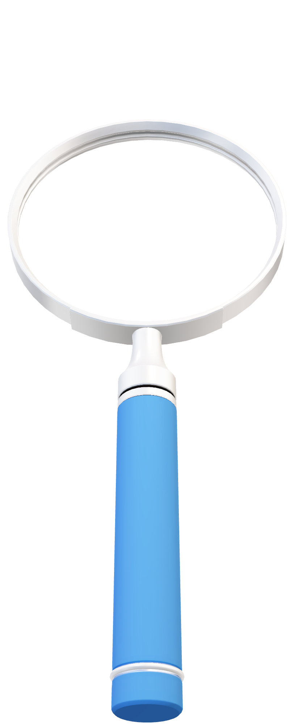
VII. conclusion
23

Slide 26
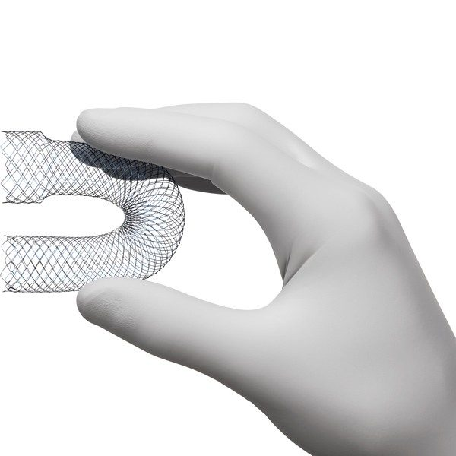
erci Pour Votre Attention

Slide 27
Génération de modèle géométrique de maille de stent
Master 2 Imagerie et Technologie pour la Médecine
echMed
Préparé par : Hadi YEHYA et Meryem sikouky
Encadré par : prof. Laurent sarry
Présenté à : prof. Laurent TRASSOUDAINE et prof. Emilie PERY

